Slide 1
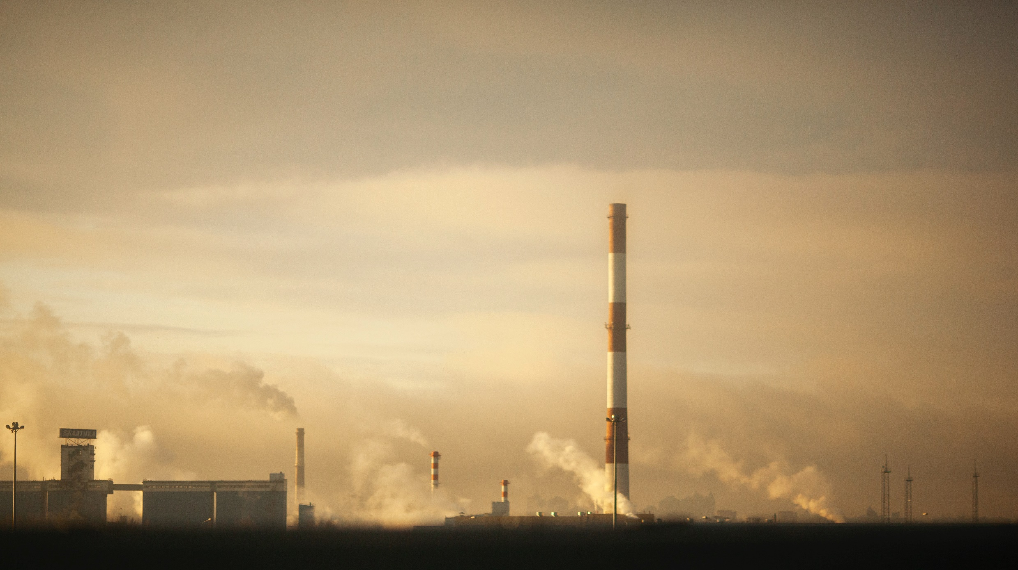
탄소 배출량 줄이기: 우리의 책임
우리는 탄소 배출을 줄이고 기후 변화에 대처할 책임이 있습니다.
탄소 배출은 우리 모두에게 영향을 미치는 환경 문제를 야기합니다.

